Slide 1
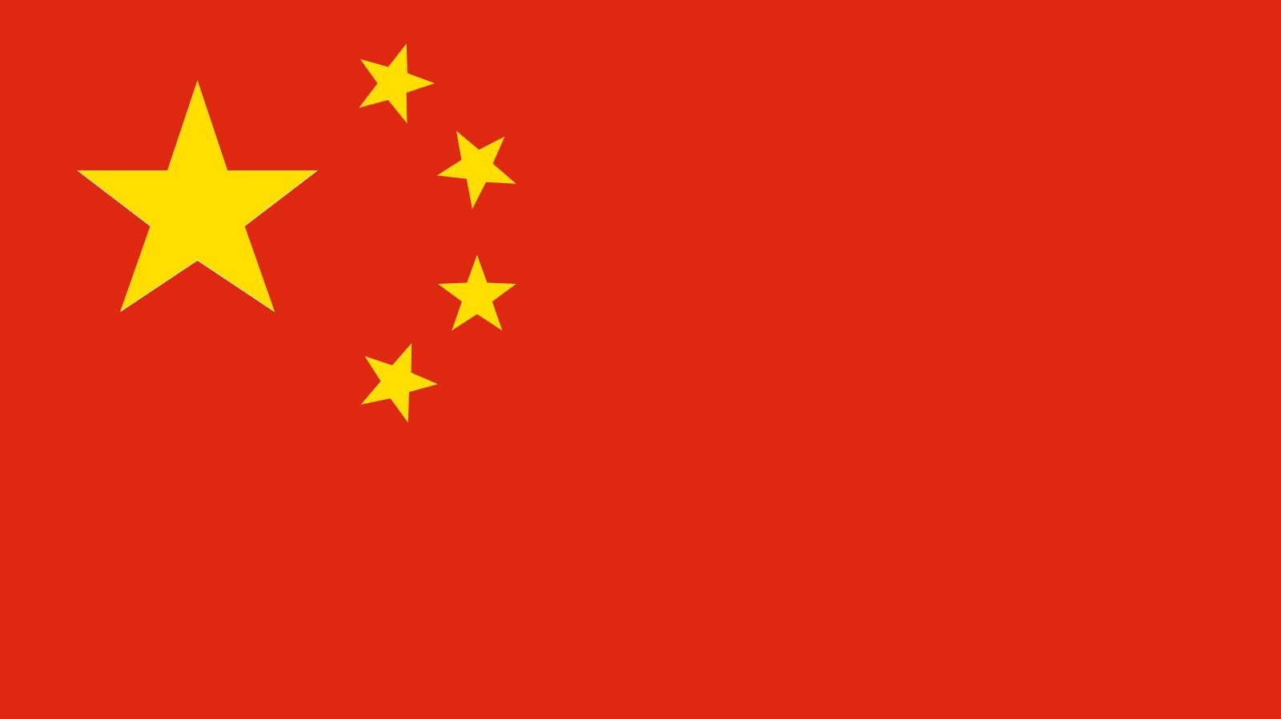
Kina
1949-1989

Slide 2
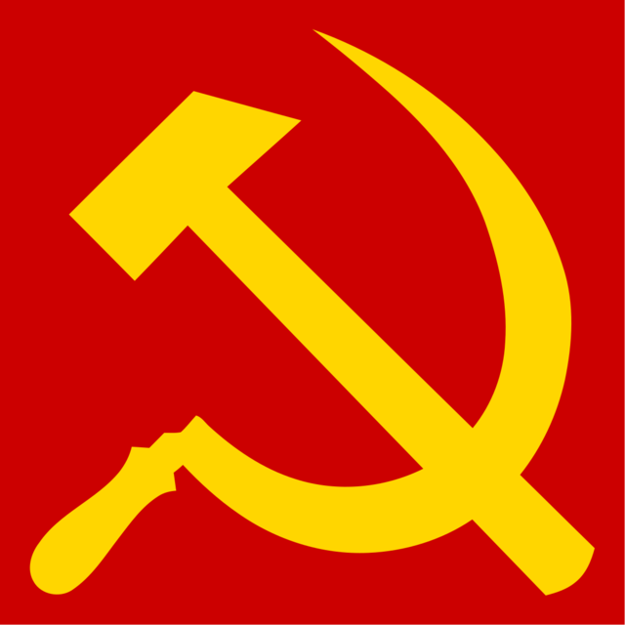
Overgang til kommunisme
Borgerkrig slut.
1. okt. 1949: Mao Zedong udråbte Den Kinesiske Folkerepublik
Mål: Indførelse af kommunisme efter sovjetisk model. = tvangskollektivisering af landbrug.
Problem: Landproletariatet havde spillet en stor rolle i at få Mao til magten. Kinesiske landarbejdere ønskede egen jord.
Mao tager til Moskva. Forhandler i 8 uger med Stalin = ingen succes. Kun 300 mio. dollars støtte fra Sovjet.
Efter borgerkrig: Kai-Shek og hans Goumindang-styrker var taget til Taiwan. USA anerkendte ikke Maos Kina, men i stedet Taiwan og Goumindang.
Maos ønske 1950: Få fat i Taiwan!

Slide 3
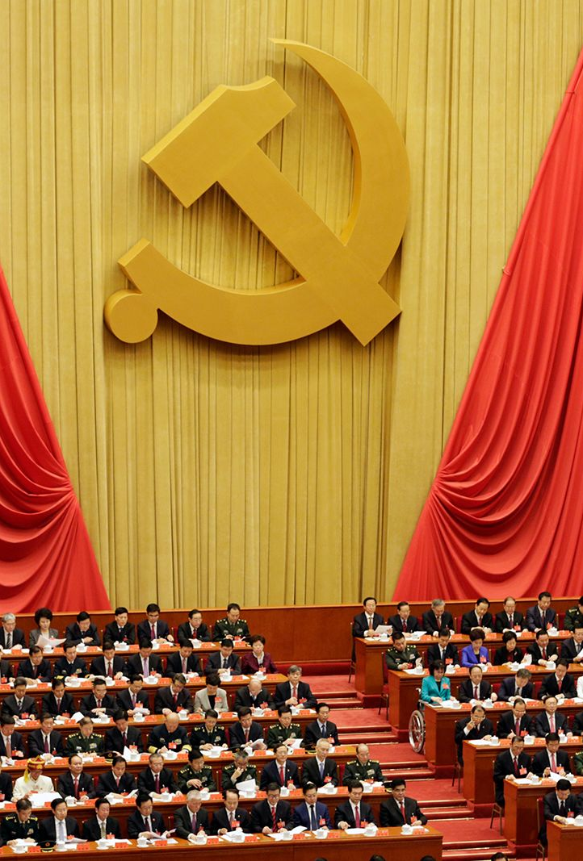
Kinesiske Kommunistiske Parti (KKP)
Stigning fra 4,5 mio. medlemmer i 1949 til 10 mio. i 1955.
Nationale Partikongres – ca. 1000 deltagere. Mødes hvert 5. år og udnævner centralkomitte.
Centralkomitee vælger medlemmer (6-7 siden 1956) til Politbureau
”Den sovjetiske model er blevet kaldt demokratisk centralisme, dvs. at man internt på partimøder frit kunne diskutere en sag, før den skulle afgøres. Men når så en beslutning var taget på det relevante parti-niveau, bakkede man den som godt partimedlem loyalt og aktivt op - uanset hvad man havde ment, før den blev afgjort.”

Slide 4
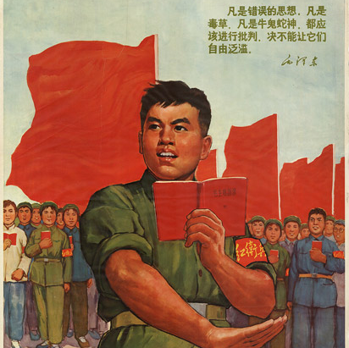
Massekampagner
KKP anvendte massekampagner til at sikre sig kontrollen over det kinesiske samfund.
Start 1950´erne: 4 kampagner lanceres: Mål: Skabe opbakning til KKP.
  1) Kampagne mod udlændinge (udenlandske virksomheder og religion)
  2) Kampagne mod kontrarevolutionære (fhv. medlemmer af Goumindang)
  3) Tre Anti-kampagnen (afsløre 3 onder: korruption, sløseri, bureaukrati)
  4) Fem Anti-kampagne (rettet mod kapitalistklassen bla. korruption.
1953-1957: Første femårsplan (planøkonomi) = stor succes.
Fjendtlig indstilling fra KKP mod intellektuelle.
100 Blomster Kampagne: Opfordring til at kritisere fejl fra regering. = meget kritik fra intellektuelle. Mao ombestemte sig og lancerede:
Anti-højre Kampagnen: Kampagne mod intellektuelle kritikere af staten.

Slide 5
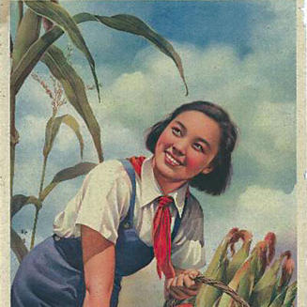
Det Store Spring fremad, 1958
Mao lancerede 1958 Det Store Spring fremad = kæmpe fiasko.
Formel privat ejendomsret til jorden afskaffet. 760.000 landbrugskollektiver omdannet til 26.000 folkekommuner.
Folkekommune bestod af ca. 50.000 medlemmer. Børnehaver, skoler, plejecentre, folkekøkkener.
Mere vægt på ideologisk undervisning.
Frihed til kreativitet. ”En bonde skulle have mulighed for at blive digter”
April 1958: Mao hadede spurve, fordi de spiste korn. Man slog spurve ihjel. Problem: Spurve åd insekterne. Nu åd insekterne korn.
Man ville have, at Kinas industri nåede USA og Frankrigs mv. Urealistiske mål for stålproduktion og høst blev sat af partikadrer. Hvis målet ikke blev nået, løj kadrerne om produktionen. Mere fokus på stålproduktion end høst = folk døde af sult.
1959-1960: 20-24 millioner døde af sult.
Pga. fiasko: Maos position som enehersker udfordret. Liu Shaoqi udnævnt til præsident. Mao stadigvæk partiformand.

Slide 6
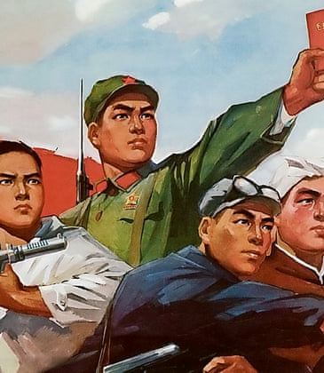
Kulturrevolutionen 1966-1976
Optakt: Voksende ønske fra højererangerende partimedlemmer om ny kurs bla. Zhou Enlai, Lin Biao, Deng Xiaoping.
Lanceret af Mao august 1966. Opildne til kamp mod de 4 gamle:
  Gammel kultur, gamle skikke, gamle vaner, gamle tanker.
Maos våben/middel: Massemobilisering af rødgardister.
Rødgardister tævede deres lærere, angav deres forældre, brændte deres hjem og bøger.
Deng Xiaoping og Lin Bao blev udsat for uhyrligheder. Bao røg i fængsel og døde.
På 3 måneder i 1967: Maos ”lille røde” håndbog udkom i 370 mio. eksemplarer.
1968: Nødbremsen trækkes. Officielt: Kulturrevolutionen har sejret”
1971: Mao finder ud af, at nogen har forsøgt at myrde ham.
1972: Lin Biao styrter ned i fly og dør… Men styrtede han virkelig, eller?
1972: Sejr til Kina. Taiwan bliver bortvist i FN.

Slide 7
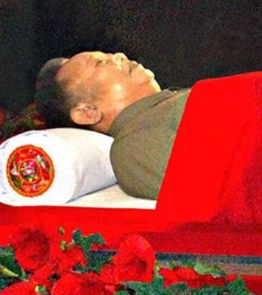
1976 – Prøvelsens år.
8. jan Zhou Enlai døde af kræft. Deng Xiaoping holdte tale for ham. Mao udeblev.
Feb. 1976: Smædekampgane i aviserne mod Xiaoping.
Apr. 1976: Spontan mindehøjtidelig for Zhou Enlai opstår. Udvikler sig til voldelige sammenstød.
Resultat: Deng Xiaping bliver fyret som viceformand for KKP og maoisten Hua Guofeng bliver indsat.
9. sep. 1976: Mao dør → massesorg

Slide 8
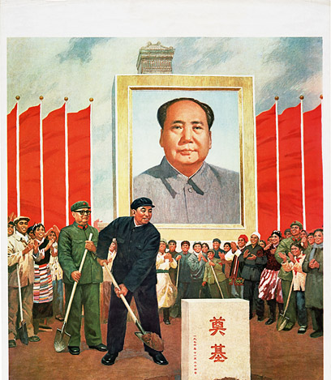
Efter Mao
Firebanden blev udnævnt som ansvarlige for Kulturrevolutionen og sat i fængsel. Et af medlemmerne var Maos enke Jiang Qing.
Hua Guofeng = formand for KKP
Deng Xiaoping = viceformand for KKP
Dog…. Xiaoping havde den reele magt!
Xiaoping: 70% af Maos ideer var gode, 30% ikke gode.
En mere moderat kurs ift. Mao.
”Socialisme med kinesiske kendetegn”

Slide 9
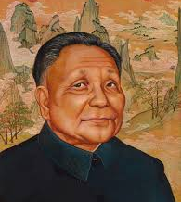
Xiaoping at the wheel
Xiaoping lancerer De 4 Moderniseringer:
  Landbrug
  Industri
  Militær
  Videnskab og teknologi
1978: Demokratimuren. Wei Jingsheng skrev om Den 5 Modernisering: Demokrati.
Kritik fortsatte. Derfor: marts 1979: Wei Jingsheng fængslet. Sendte signal. Standsede kritik.
Introducerede særlige kapitalistiske zoner, hvor udenlandsk kapital kunne strømme til.
Opløste folkekommuner.
Mere kapitalistisk kurs = stor økonomisk succes!
Storbyerne voksede ekstremt fra 1985 og fremad.

Slide 10
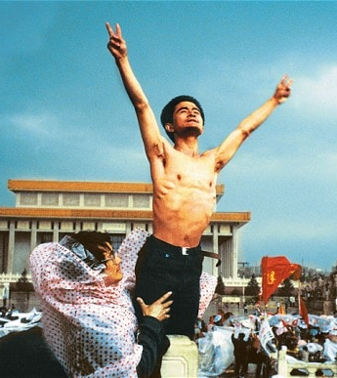
Studenteroprøret 1989
Fhv. formand for KKP, (1981-87) Hu Yaobang døde 15. apr. 1989. Ca. 500 studerende samles på Den Himmelske Fredsplads for hylde Hu.
- men også for at kræve mere demokratisk og gennemsigtig styreform!
22. apr. 1989 – 100.000 samledes ved på Den Himmelske Fredsplads.
Demonstrationerne fortsatte. Kravene var bla.:
  åbne valg til de styrende organer,
  pressefrihed,
  effektiv bekæmpelse af korruption,
  Åbenhed omkring de politiske lederes økonomiske forhold

Slide 11
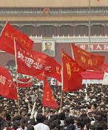
Studenteroprøret 1989 II
KKP var delt i 2 lejre om, hvorvidt man skulle imødekomme demonstranter.
Zhao Ziyang: Tag afslappet på demonstrationer. Imødekomme nogle krav.
Li Peng: Hård kurs mod demonstranter!
Deng Xiaoping valgte Li Pengs kurs.
26. april i Folkets Dagblad: ”[demonstranterne prøver] at kaste landet ud i kaos og sabotere den politiske situation, som var præget af stabilitet og enighed”
Dette var point of no return!
Demonstranterne blev gale. Demonstrationerne tog til, bredte sig!

Slide 12
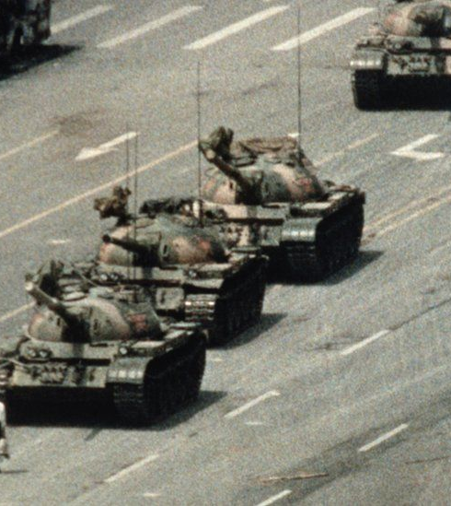
Studenteroprøret 1989 III
13. maj 1989: Sovjets leder Mihael Gorbatjov på besøg i Kina
= 150. 000 demonstranter på Den Himmelse Fredsplads.
17. maj 1989: Gorbatjov møde i Folkets Store Hal (på DHF.)
= 1,2 millioner demonstranter!
Journalister fra hele verden transmitterede dette. Ydmygelse for Kina.
20. maj 1989: Undtagelsestilstand i Beijing.
3.-4. juni 1989: Folkets Befrielseshær rykkede ind på pladsen. Demonstranter flygtede. Folk i yderkanten af pladsen blev skudt. Ca. 2600 døde. Massakre!
5. juni 1989: Man vs. Tank (berømt videoklip)
Efter massakre: Demonstrationer døde ud. Varede i alt ca. 7 uger.

